Slide 1
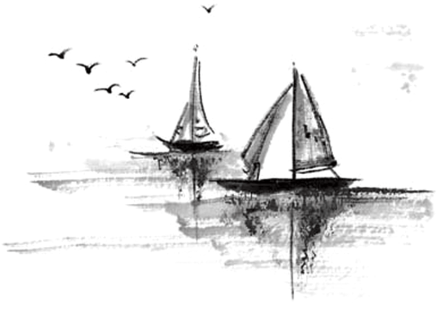

欢迎聆听

Slide 2
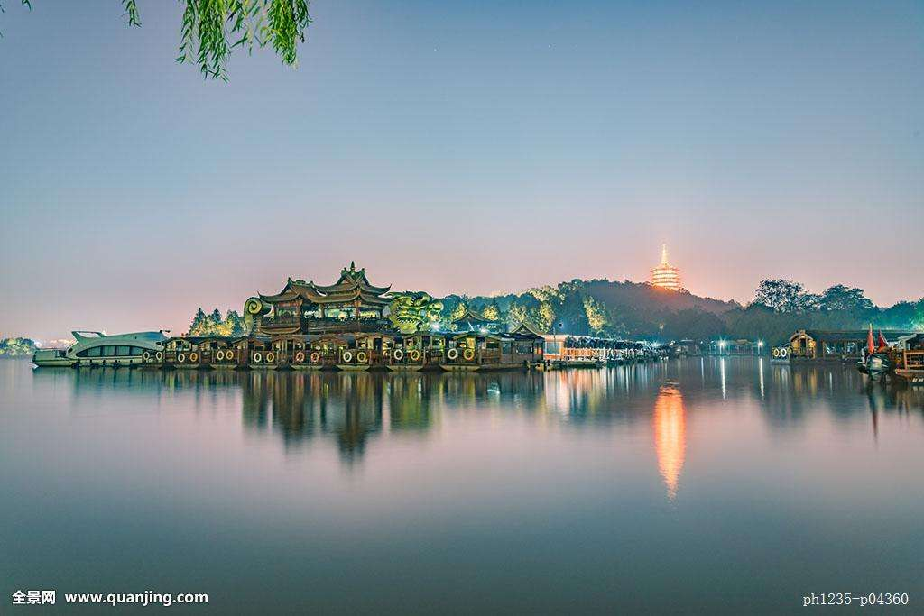

Slide 3
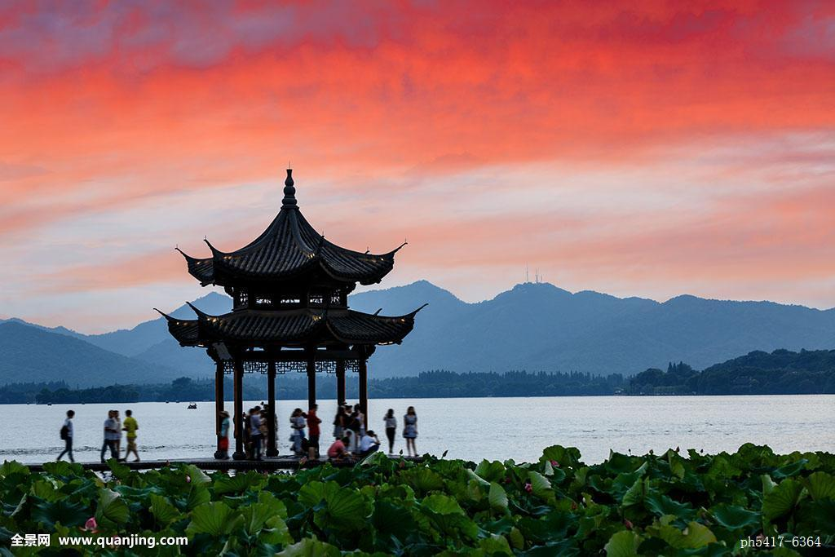
徜徉西湖，享行之魅力
01
水光潋滟晴方好，
山色空蒙雨亦奇

Slide 4
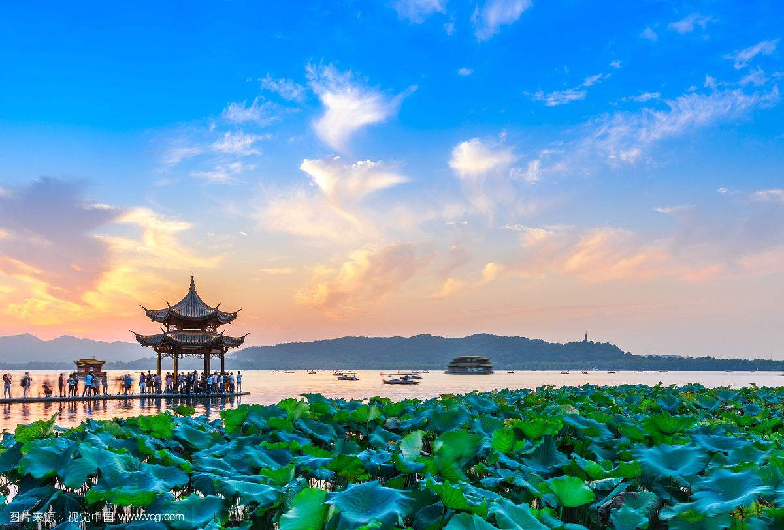
徜徉西湖，享行之魅力
01
接天莲叶无穷碧
映日荷花别样红

Slide 5
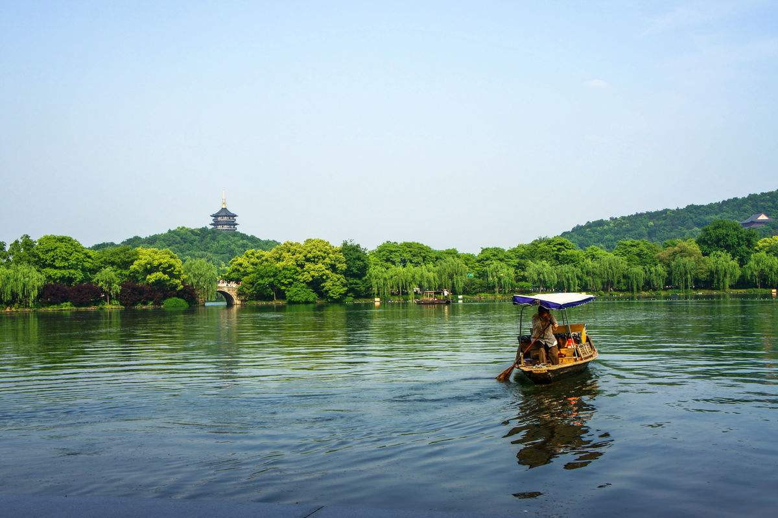
徜徉西湖，享行之魅力
01
白苹红蓼西风里, 一色湖光万顷秋.

Slide 6
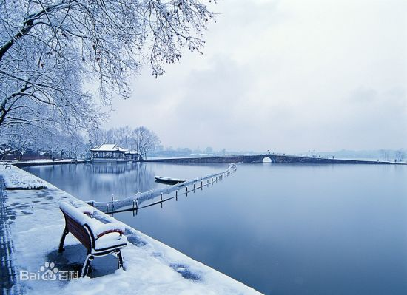
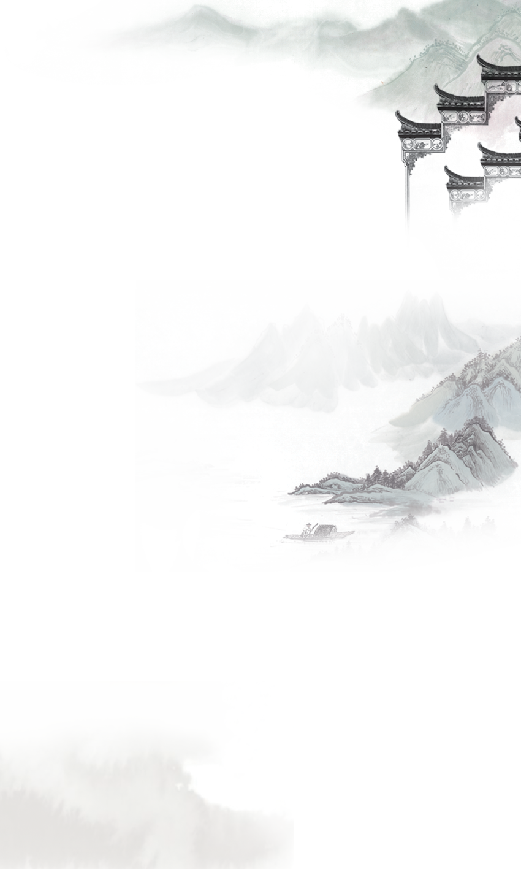
湖心亭看雪
张 岱

Slide 7
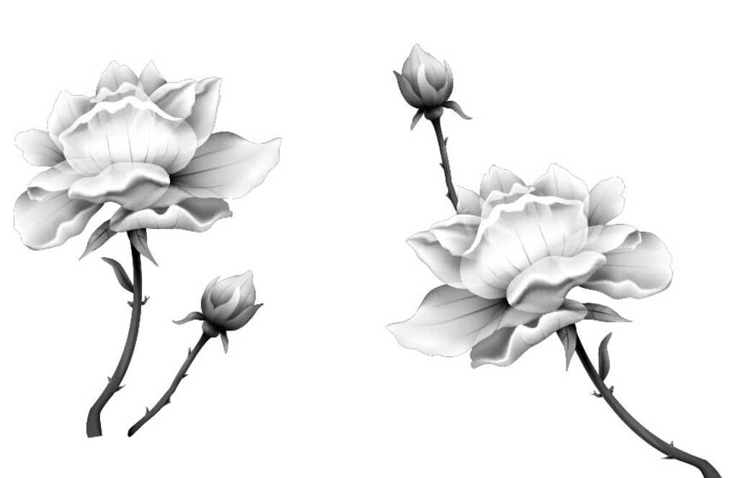

走进西湖，解文之雅事
02
----【 自学课文,疏通文意】：
根据需求,自由选择观看三段微视频，
自学《湖心亭看雪》，修改预习学案，
完成以下两个学习目标：
（1）读准字音，准确断句，流利朗读课文。
（2）疏通文意，掌握重点字词句翻译。
微视频:《湖心亭看雪》朗读,字词翻译,全文翻译

Slide 8
走进西湖，解文之雅事
02
----【自学检测，重点提示】：
俱绝 A.消失 B.极 C.断
拥 A.抱 B.拥有 C.围裹
一白 A.一片 B.全，都 C.同样
是日 A.这 B.判断动词，表示肯定 C.对的
是金陵人 A.这 B.判断动词，表示肯定 C.对的
湖中焉得更有此人?A.湖中怎么还有这样的人?
B.湖中哪里还有其他的人?
莫说相公痴，更有痴似相公者。
A.不要说相公痴情，还有和相公一样痴情的人。
B.不要说相公痴迷于此，有比相公更加痴迷的人。
C.不要说相公执着，初更时分有和相公一样执着的人。

Slide 9
走进西湖，解文之雅事
02
崇祯五年十二月，余住西湖。大雪三日，湖中人鸟声俱绝。
是日更定矣，余拏一小舟，拥毳衣炉火，独往湖心亭看雪。
雾凇沆砀，天与云与山与水，上下一白。湖上影子，惟长堤一痕、湖心亭一点、与余舟一芥，舟中人两三粒而已。
到亭上，有两人铺毡对坐，一童子烧酒炉正沸。见余，大喜曰：“湖中焉得更有此人！”拉余同饮。余强饮三大白而别。问其姓氏，是金陵人，客此。
及下船，舟子喃喃曰：“莫说相公痴，更有痴似相公者！”

Slide 10
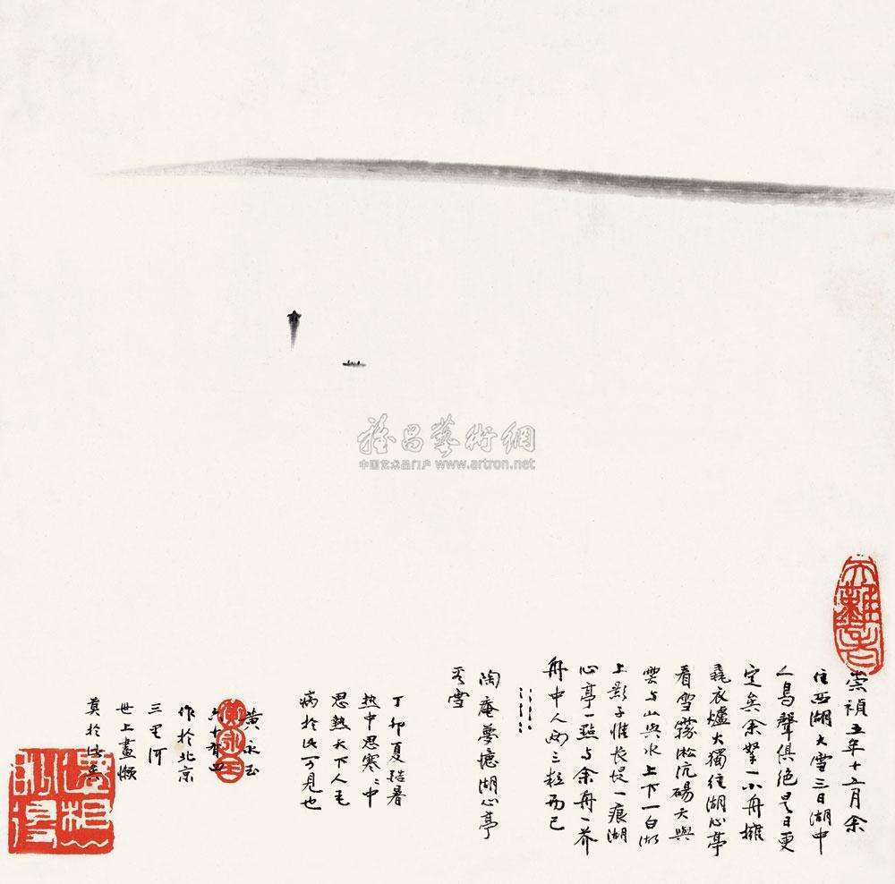
夜游西湖，品雪之奇景
03
雾凇沆砀，天与云与山与水，上下一白。
湖上影子，惟长堤一痕、湖心亭一点、与余舟一芥、舟中人两三粒而已。

Slide 11
夜游西湖，品雪之奇景
03
----【同桌对话，对比品读】：
提示:讨论区中实时上传观点（关键词），可点赞、可补充
（1）尝试用美的语言描绘张岱笔下的雪景图，
任选一句对比分析，与原文相比哪一个更好？为什么？
改句：雾凇沆砀，天、云、山、水，上下一白。
改句：湖上影子，惟湖心亭一座、长堤一道、与余舟一条、舟中人两三个而已。
（2）说说他笔下的雪景有什么特点？营造了怎样的意境 ？

Slide 12
夜游西湖，品雪之奇景
03
材料1:等到快日落的时候，微黄的阳光斜射在山腰上，那点薄雪好像忽然害了羞，微微露出点粉色。——《济南的冬天》节选
材料2:在它飞舞的时候，我们似乎听见了千百万人马的呼号和脚步声，森林的狂吼声，有时又似乎听见了儿女的窃窃私语声，花园里的欢乐的鸟歌声……它没有气息。但当它扑到我们面上的时候，我们似乎闻到了旷野间鲜洁的空气的气息，山谷中幽雅的兰花的气息，花园里浓郁的玫瑰的气息……在白天，它做出千百种婀娜的姿态；夜间，它发出银色的光辉，照耀着我们行路的人……
——《雪》（余秋雨）节选
材料3：北风卷地白草折,胡天八月即飞雪。忽如一夜春风来,千树万树梨花开。
以上几则材料在写雪手法上与张岱有什么不同？

Slide 13
夜游西湖，品雪之奇景
03
雾凇沆砀，天与云与山与水，上下一白。
湖上影子，惟长堤一痕、湖心亭一点、与余舟一芥、舟中人两三粒而已。
白描—— 不加烘托，不做过细的渲染敲凿，不用华丽的形容词修饰语，用最简练准确的笔墨，抓住对象特征，达到传神的效果。

Slide 14
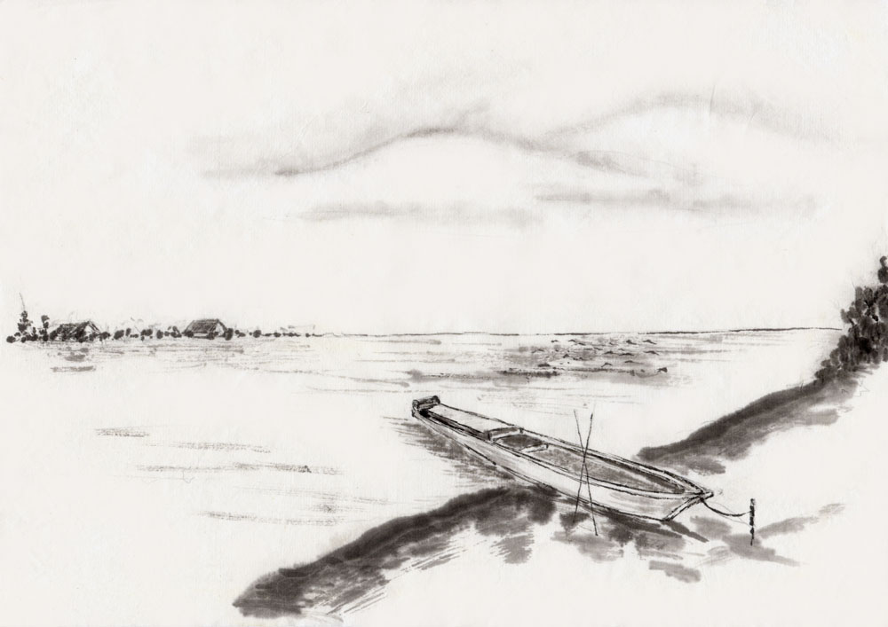
“莫说相公痴,更有痴似相公者

Slide 15
梦忆西湖，悟余之痴心
04
1.请同学们小组合作，深入解读：
任选一个角度,解读张岱的痴心，并拍照上传：
A.从深夜独自往湖心亭看雪之行中,读出他的痴心
B.从他与金陵客的相遇互动中,感受他的痴情
C.从张岱笔下的雪景中,品悟他的痴心
D.结合助读材料,明白他的痴情

Slide 16
梦忆西湖，悟余之痴心
04
材料一：张岱（1597年～1679年）字宗子，又字石公，号陶庵，别号蝶庵居士，晚号六休居士，汉族，明末清初山阴（今浙江绍兴）人。寓居杭州。出生仕宦世家，少为富贵公子，爱繁华，好山水，晓音乐、戏曲。精于茶艺鉴赏，明亡后不仕，曾参加过抗清斗争，后“披发入山”著书以终。著有<陶庵梦忆>,<西湖梦寻>等。
材料二：湖心亭看雪”事件发生于崇祯五年（1632）；崇祯十七年（1644）明朝灭亡，顺治帝登基，清朝建立 ；顺治元年（1644）张岱反清复明失败，逃入山中著书 ；1647 年左右，张岱写《湖心亭看雪》。此文选自<陶庵梦忆>卷三,本书作于明亡以后,书中记叙了作者对往事的回忆,以此寄托对故国的怀念.
材料三:晚明士人生活的一个重要内容便是山水怡情.山水审美是士人内心世界不可或缺的一种精神需要.而西湖便是晚明文人士大夫游览山水的重要选择之一,其不仅美在湖光山色,亦美在人文神韵,西湖之美给寻求精神归依的名士们提供了栖息之地.晚明西湖游览之风日趋高涨,世俗大众偏好春秋晴明之西湖,而文人士大夫则偏爱冬雪夜月之西湖,然而二者对西湖四时之景的欣赏和体认则有雅俗之别,体现了他们不同的审美情趣.

Slide 17
梦忆西湖，悟余之痴心
04
张岱的一片痴心，
有一份对西湖雪景的喜爱
有一份于天地相融的雅趣
有一份于幸逢知己的喜悦
有一份对故国岁月的思念
是一次感叹自然、人生渺茫的审视
是一段孤高自赏、遗世独立的自白
…………

Slide 18
布置作业：
课后完成学案，
对比阅读《江雪》，《记承天寺夜游》。

